Slide 1
第三章 物态变化
第2节 熔化和凝固

Slide 2


学 习 目 标
1．能区分物质的三种形态：固态、液态、气态，知道物质的各种状态之间可以相互转化。
2．知道熔化曲线和凝固曲线的物理含义，知道晶体和非晶体的区别。
3．认识熔点和凝固点，识记冰、固态酒精、固态水银等几种常见物质的熔点。
4．通过探究实验，使学生了解图象在探究物理规律中的应用。

Slide 3
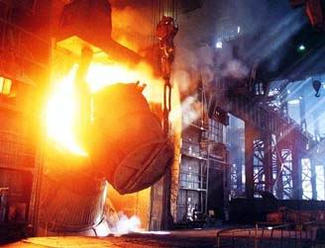
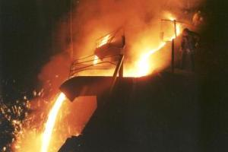
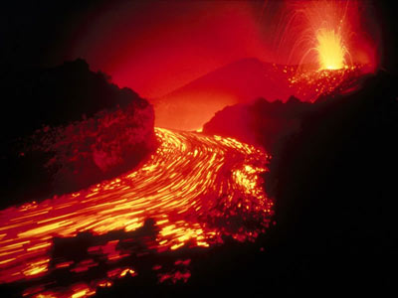
新 课 引 入
火山喷发时由 固 态 变 为 液 态
铁、钢由固态变为液态

Slide 4
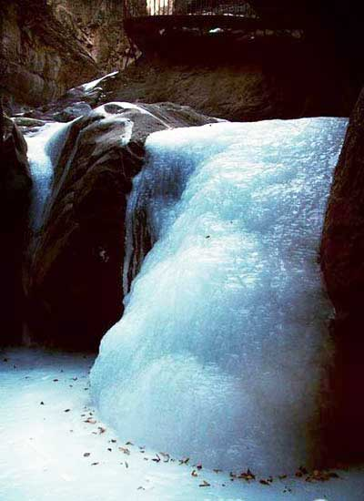
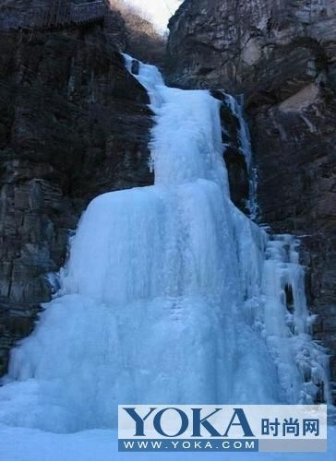
天寒地冻

Slide 5


物质从固态变成液态的过程叫做熔化。
固态
如：冰熔化为水、蜡烛熔化为蜡液等。
熔化
凝固
液态
物质从液态变成固态的过程叫做凝固。
如：水结冰、火山喷出的岩浆凝固成火山岩等。

Slide 6
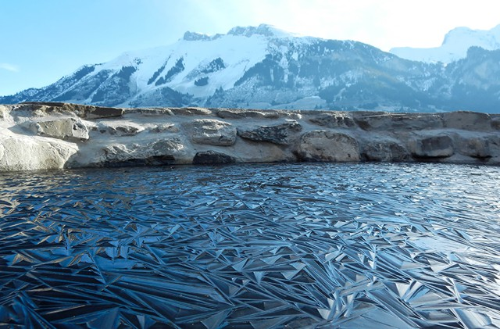

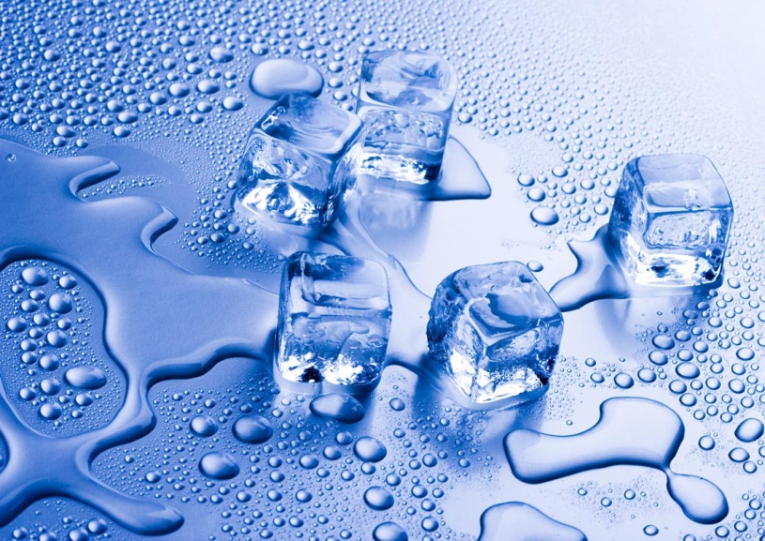
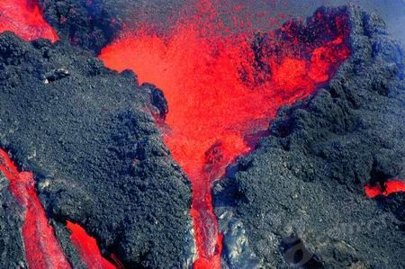
观察与思考
物质熔化和凝固需要什么条件？不同物质熔化和凝固的规律一样吗？

Slide 7

自 主 探 究
一、熔化和凝固
固体熔化时温度的变化规律
提出问题
不同物质在由固态变成液态的过程中，温度的变化规律相同吗？
猜想和假设
熔化过程中一定要加热，所以物质一定要吸收热量，这时温度可能也是不断上升的。

Slide 8
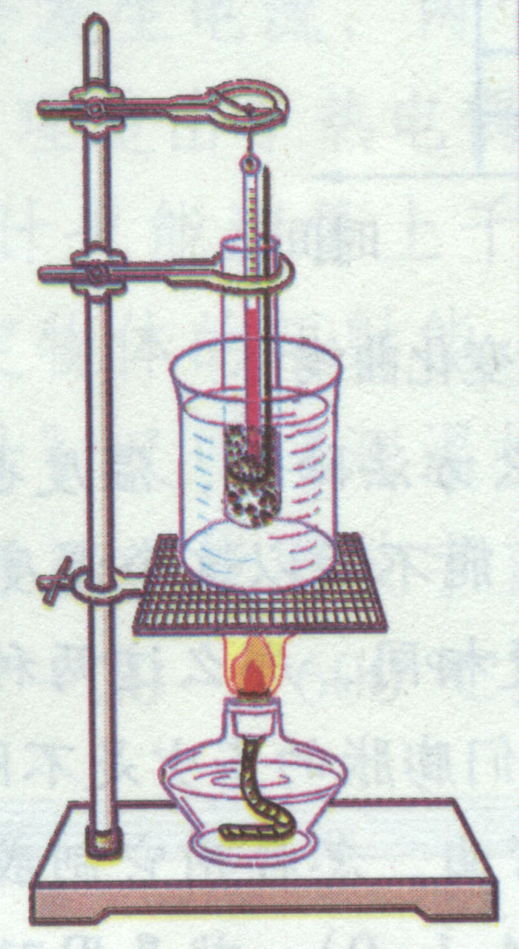
实验器材与药品
酒精灯
铁架台
试管
温度计
石棉网
搅拌器
烧杯
火柴
石蜡
海波(硫代硫酸钠）

Slide 9
实验设计及要求
把海波和石蜡放入试管中，并把温度计放入两种物质中，将试管放在盛水的烧杯中，用酒精灯缓慢加热，从40℃开始每隔1分钟观察它们的状态和读出相应的温度并记录在表格内，直到全部熔化后为止。
实验表格
时间/min | 0 | 1 | 2 | 3 | 4 | 5 | 6 | ...
海波温度/℃
石蜡温度/℃
Notes:
本资料来自于资源最齐全的２１世纪教育网www.21cnjy.com

Slide 10
思考： 对海波的加热方式是水浴加热，实验中为什么要水浴加热？
使海波受热均匀
注意事项：
1.注意温度计和酒精灯的正确使用。
2.熔化过程中搅拌器要不断轻轻搅拌。

Slide 11
海波熔化过程记录
时间/分 | 0 | 1 | 2 | 3 | 4 | 5 | 6 | 7 | 8 | 9 | 10 | 11 | 12
温度/℃ | 40 | 44 | 47 | 48 | 48 | 48 | 48 | 48 | 48 | 48 | 49 | 51 | 56
温度/℃
55
怎样作图？
50
1.描点
2.用光滑线连接各点
45
40
时间/分
0
2
4
6
8
10
12
14

Slide 12
石蜡熔化过程记录
时间/分 | 0 | 1 | 2 | 3 | 4 | 5 | 6 | 7 | 8 | 9 | 10 | 11 | 12
温度/℃ | 40 | 40.6 | 41.8 | 42.8 | 43.8 | 45.3 | 47 | 49 | 51 | 54 | 56 | 58 | 60
温度/℃
55
50
45
时间/分
40
0
2
4
6
8
10
12
14

Slide 13
观察与对比
温度/℃
D
温度/℃
D
55
55
液 态
液 态
（吸热温度上升）
C
50
固液共存
（吸热温度不变）
50
B
软 稀
C
45
45
固 态
（吸热温度上升）
B
固 态
A
时间/min
A
时间/min
40
2
4
6
40
2
4
6
0
8
10
12
14
0
8
12
14
10
海波的熔化图象
石蜡的熔化图象

Slide 14
分析：AB、 BC 、CD段物质各处于什么状态？BC段物质是否吸热，物质温度如何变化？B点、C点及BC之间各处于什么状态？（相同点、不同点）
1.从固态变成了液态。
2.在熔化过程中都需要吸热。
相同点：
不同点：
1.海波熔化时温度保持不变；处于固液共存状态。
2.石蜡熔化时，温度不断上升；没有固液共存状态。

Slide 15
二、熔点和凝固点
1.晶体和非晶体
根据各种固体熔化特点的不同，可以将固体分为两类：晶体和非晶体。
1.像海波、冰、各种金属、萘那样，熔化时具有固定的熔化温度的这类固体叫做晶体。
2.像松香、玻璃、石蜡、沥青那样，熔化时没有固定的熔化温度的这类固体叫非晶体。

Slide 16
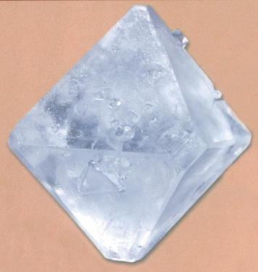
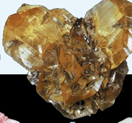
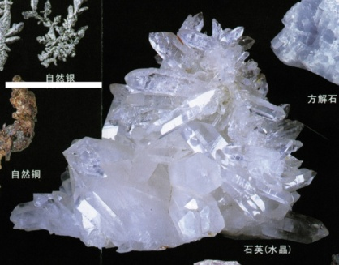
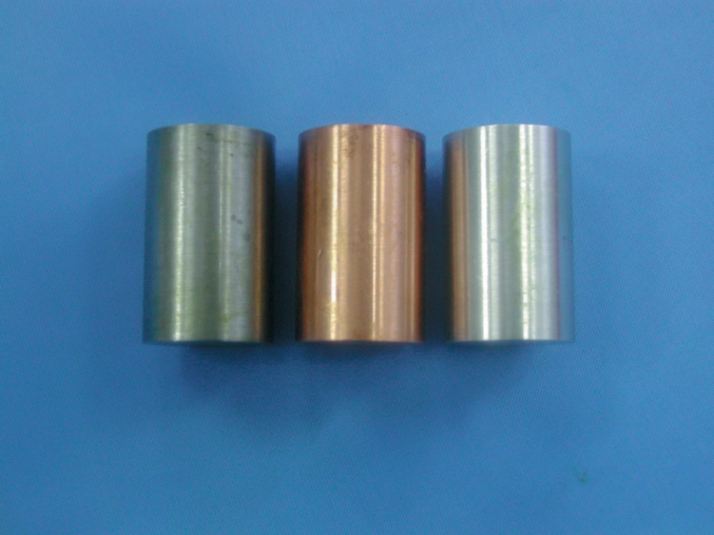
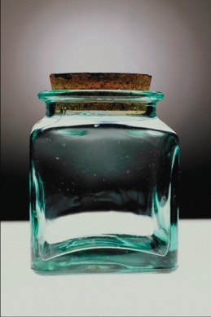
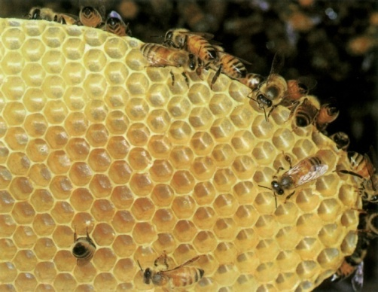
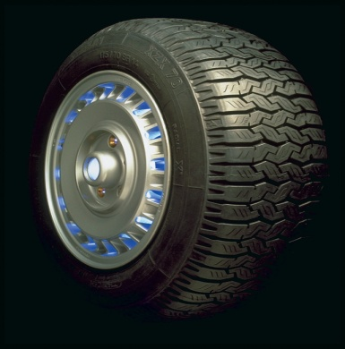
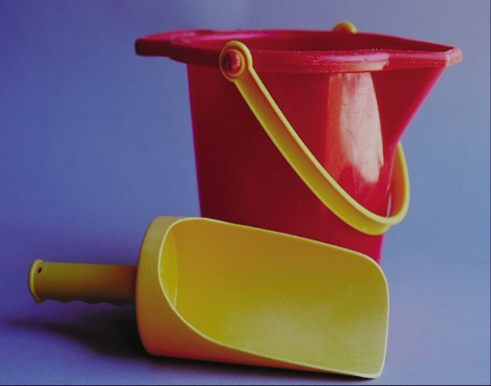
晶体
冰
石膏
水晶
金属
非晶体
玻璃
蜂蜡
橡胶
塑料
Notes:
下面我们来见识一下除了石蜡和海波之外，还有哪些非晶体和晶体.
来看书上的表格，你有没有发现不同的晶体，它们的熔点或者说是凝固点是不同的.
(1)读物质的熔点表.请学生看课本上的熔点表.记住硫代硫酸钠和冰的熔点，知道常见金属中钨的熔点最高.
教师：钨的熔点是3140℃.钨在熔化时温度保持在3140℃不变.
(2)学生回答
A、水银在-30℃时是____态.
B、酒精在-100℃时是____态.
C、能不能用铁锅来熔化铝块呢？能

Slide 17
2.熔点和凝固点
熔点：晶体熔化时的温度。
凝固点：液体凝固形成晶体时的温度。
几种晶体的熔点 ℃
物质
熔点
物质
熔点
物质
熔点
★同种物质的凝固点和它的熔点相同。
金刚石
3550
金
1064
冰
0
钨
3410
银
962
固态水银
-39
纯铁
1535
铝
660
固态酒精
-117
各种钢
1300-1400
铅
327
固态氮
-210
各种铸铁
1200左右
锡
232
固态氢
-259
铜
1083
硫代硫酸钠
48
固态氦
-272
从表格中你可以获得哪些知识？
不同的晶体熔点不同，熔点是晶体的一种特性。（非晶体没有确定的熔点）
Notes:
本资料来自于资源最齐全的２１世纪教育网www.21cnjy.com

Slide 18
归纳与小结
晶体和非晶体的熔化特点
1．晶体和非晶体熔化时都要从外界吸热。
2．晶体熔化的过程中温度保持不变，即有确定的熔点；非晶体没有确定的熔点。
3．晶体从开始熔化到完全熔化过程中，有一段时间处于固液共存的状态，非晶体熔化时不存在固液共存的状态。

Slide 19
典例与精析
1．根据熔化的图象判断甲乙固体哪个是晶体？哪个是非晶体？
2．乙的熔点是多少？在50℃时处于什么状态？
温度（℃）
甲
1.乙是晶体，甲是非晶体
乙
2.50℃，可能是固体，也可能是液体，还可能是固液共存
50
时间（min）

Slide 20
海波的熔化与凝固图象
D
D
温度/℃
温度/℃
55
55
50
50
B
C
C
B
45
45
时间/分
时间/分
A
40
A
40
0
2
4
6
8
10
12
14
0
2
4
6
8
10
12
14
比较两幅图象，你们能发现些什么？

Slide 21
晶体凝固规律
温度/℃
1．凝固是熔化的逆过程。
55
D
2．晶体在凝固过程中温度不变，这个温度叫做凝固点。
50
B
3．凝固过程中处于固液共存状态。
C
45
4．晶体只有达到一定温度时才开始凝固。
A
40
时间/min
5．凝固过程放热。
0
2
4
6
8
10
12
14
海波凝固的图象

Slide 22
3.熔化和凝固的基本规律
晶体熔化的条件：温度达到熔点并能继续吸热。
晶体凝固的条件：温度达到凝固点并能继续放热。
同种晶体的熔点和凝固点相同。
晶体在熔化和凝固时都处于固液共存状态且温度不变。

Slide 23
归纳与小结
 | 熔化规律 |  | 凝固规律
不 同 | 晶体 | 非晶体 | 晶体 | 非晶体
相同
有熔点
无熔点
有凝固点
无凝固点
熔化时固液共存
熔化时先软后稀
凝固时固液
共存
凝固时无固液共存态
吸收热量
放出热量

Slide 24
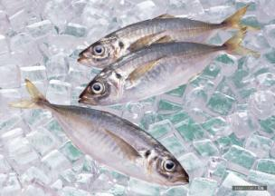
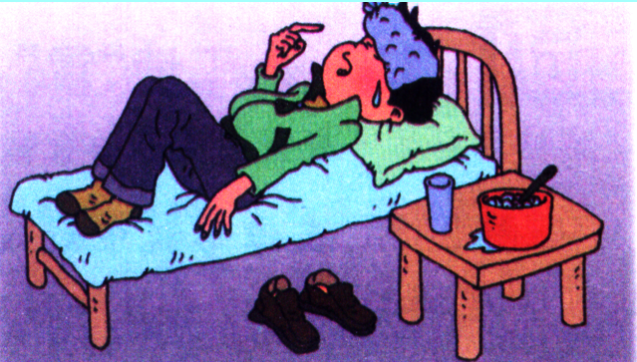
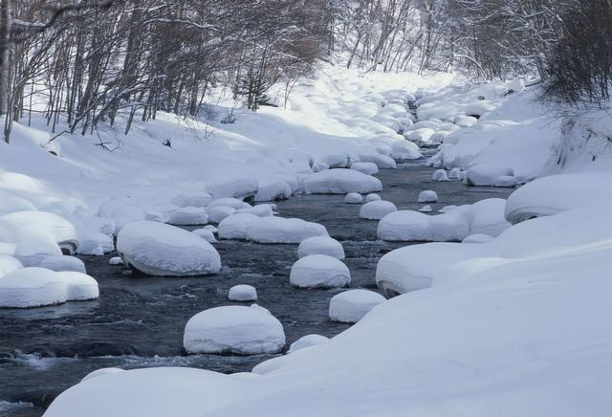
三、熔化吸热 凝固放热
熔化吸热的应用：
冷冻食品保鲜
高热病人利用冰袋降温
凝固放热的应用：
下雪不冷化雪冷

Slide 25

北方的冬天，菜窖里放几桶水，菜就不容易被冻坏。这是为什么？
水
放热
冰
水凝固放出的热量使菜窖内的温度不会太低，菜不容易被冻坏。

Slide 26
课 堂 小 结
物质从固态变成液态的过程
晶体：有熔点
熔化
熔点
非晶体：没有熔点
熔化和凝固
熔化过程吸热
物质从液态变成固态的过程
晶体：有凝固点
凝固
凝固点
非晶体：没有凝固点
凝固过程放热

Slide 27

课 堂 练 习
1．在一标准大气压下，冰的熔点是 ， 在炎热的夏天，放在外面的冰会熔化，那么在熔化过程中，冰的温度（ ）
A .降低 B .不变 C .升高 D .先降低后升高
0℃
B
你能做吗？
2．关于物质的熔化和凝固，下面说法错误的是（ ）
A．物质熔化时吸热，凝固时放热
B．同种晶体熔点和凝固点相同
C．物质在熔化过程中温度保持不变
D．晶体在熔化过程中温度保持不变
C

Slide 28
3．用0 ℃的冰和0 ℃的水冷却热的物体，下列说法正确的是（ ）
A．0 ℃的冰好 B．0 ℃的水好
C．二者一样好 D．无法判断
A
你能做吗？
4．下列说法中不正确的是 ( )
A．任何固态物质熔化时，都要吸热
B．晶体在熔化时，温度不变
C．任何固态物质都有一定的熔化温度，叫做该物质的熔点
D．晶体在熔化过程中，温度虽不变，但仍然要吸收热
C

Slide 29
5．如图两种物质在固态时温度随时间的变化曲线。请根据图象回答下列问题。
乙
温度/℃
（1）由图判断出＿＿＿图线是晶体，该晶体的熔点是＿＿＿＿，熔化时间是＿＿＿分钟，另一图线的物质是＿＿＿＿＿＿。
甲
210℃
3
非
240
D
乙
晶体
220
B
C
AB、CD
（2）晶体温度升高的是＿＿＿＿＿＿段，温度不变的是＿＿＿＿段，AB段处于＿＿＿＿＿状态，BC段处于＿＿＿＿＿＿状态，CD段处于＿＿＿＿状态，吸热的是 ＿＿＿＿＿＿＿＿段。
BC
200
时间/分
固体
固液共存
180
A
1
2
3
4
5
6
7
液体
AB、BC、CD
Notes:
本资料来自于资源最齐全的２１世纪教育网www.21cnjy.com

